Slide 1
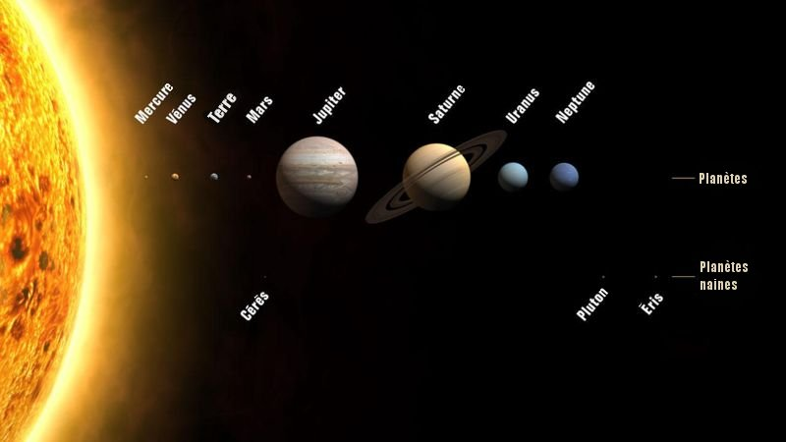

Slide 2
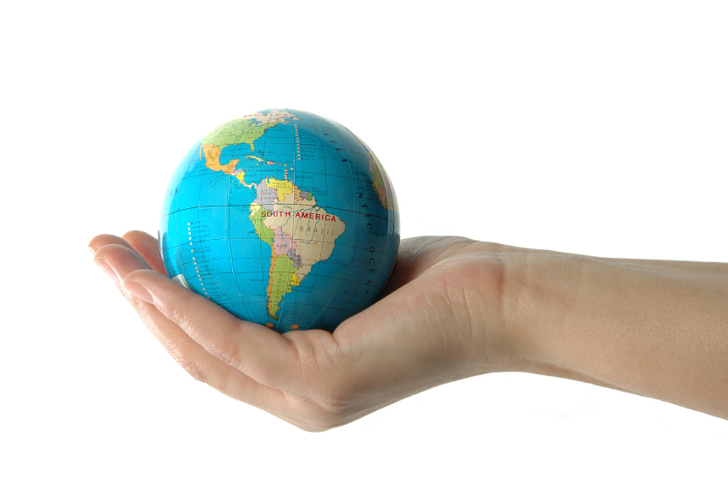
la Terre

Slide 3
mars

Slide 4
jupiter
Jupiter et c’est intressant

